Slide 1
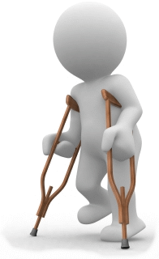
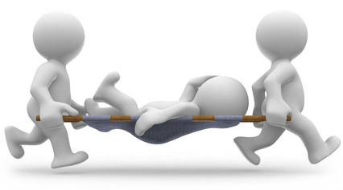
ความรู้เกี่ยวกับกองทุนเงินทดแทน

Slide 2
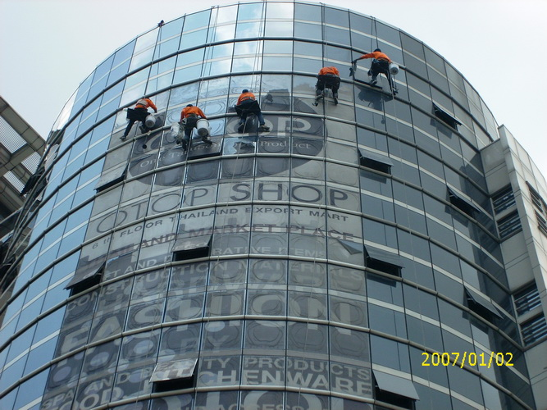
พระราชบัญญัติเงินทดแทน พ.ศ. 2537
กองทุนเงินทดแทน
Workmen’ Compensation Fund

Slide 3
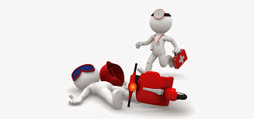
กองทุนเงินทดแทน
เพื่อให้ความคุ้มครอง ลูกจ้าง
ที่ประสบอันตราย เจ็บป่วย
ทุพพลภาพ ตาย หรือสูญหาย
อันเนื่องมาจาก
การทำงานให้นายจ้าง

Slide 4
วัตถุประสงค์
บำบัดและฟื้นฟู
สนับสนุนและป้องกัน
หลักประกัน

Slide 5
ขอบเขตการใช้บังคับ
บังคับนายจ้างที่มีลูกจ้างตั้งแต่ 1 คนขึ้นไป
ยกเว้น
ส่วนราชการ เฉพาะข้าราชการ ลูกจ้างประจำ
รัฐวิสาหกิจ
รัฐบาลต่างประเทศ องค์การระหว่างประเทศ ที่มิใช่การจ้างงาน ในประเทศ
นายจ้างอื่นตามที่กำหนดในกฎกระทรวง
4.1 นายจ้างที่เป็นบุคคลธรรมดา ซึ่งงานที่ลูกจ้างทำนั้น
มิได้มีการประกอบ ธุรกิจรวมอยู่ด้วย
4.2 นายจ้างค้าเร่ แผงลอย

Slide 6
เงินสมทบกองทุนเงินทดแทน
จากนายจ้าง ฝ่ายเดียว

Slide 7
วิธีเรียกเก็บเงินสมทบ
นายจ้างจ่ายเงินสมทบเป็นรายปี ภายในเดือนมกราคมของทุกปี
(อาจยื่นขอผ่อนชำระเป็นรายงวดได้ไม่เกิน 4 งวด)
เงินสมทบคำนวณจากค่าจ้างที่นายจ้างจะต้องจ่ายให้แก่ลูกจ้างทั้งปี
(ไม่เกินคนละ 240,000 บาท/ปี)
ภายในเดือนกุมภาพันธ์ของทุกปี นายจ้างต้องแจ้งจำนวนเงินค่าจ้างที่ได้จ่ายจริง เพื่อสำนักงานประกันสังคมคำนวณเงินสมทบที่ถูกต้อง และจ่ายคืน หรือเรียกเก็บเพิ่มจากนายจ้างแล้วแต่กรณี (ภายใน 30 วัน นับแต่ได้รับแจ้ง)

Slide 8
อัตราเงินสมทบ มี 2 ประเภท
1. อัตราเงินสมทบหลัก
0.2-1%
2. อัตราเงินสมทบตามค่าประสบการณ์
ใช้อัตราหลัก 4 ปี
ปีที่ 5 อัตราจะเพิ่มหรือลด ขึ้นกับ อัตราส่วนการสูญเสีย
ความเสี่ยงประกอบธุรกิจ

Slide 9
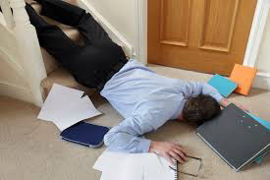
หลักการคุ้มครอง
1. คุ้มครอง วันแรกที่เข้าทำงาน
2. คุ้มครอง การประสบอันตราย เจ็บป่วย ตาย
หรือสูญหาย
ทำงาน ให้นายจ้าง หรือ
ปฏิบัติตามคำสั่ง ให้นายจ้าง หรือ
ป้องกันรักษาประโยชน์ ให้นายจ้าง
สาเหตุเนื่องจาก

Slide 10
การประสบอันตราย
ได้รับอันตรายแก่กาย
ผลกระทบจิตใจ
ถึงแก่ความตาย

Slide 11
เนื่องจาก
ทำงานให้นายจ้าง
รักษาผลประโยชน์
ทำตามคำสั่งนายจ้าง

Slide 12
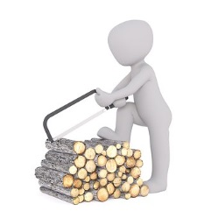
การเจ็บป่วย
หมายถึง
ลูกจ้างเจ็บป่วย หรือตาย
เพราะ “โรค” ซึ่งเกิดขึ้นเนื่องจาก
ลักษณะของงาน หรือ
สภาพของงาน

Slide 13
การเจ็บป่วย (ต่อ)
ยกของหนัก
ท่านั่งทำงาน
ยกของผิดท่า

Slide 14
การเจ็บป่วย (ต่อ)
ฝุ่นจากผ้า
ฝุ่นละอองที่เครื่อง
ควันพิษ

Slide 15
การเจ็บป่วย (ต่อ)
ฝุ่นควันพิษจากรถ
ฝุ่นจากหิน
เศษเหล็ก สะเก็ดไฟ

Slide 16
สูญเสียสมรรถภาพ
สูญเสียอวัยวะ
สูญเสียสมรรถภาพ
สูญเสียสภาพจิตใจ

Slide 17
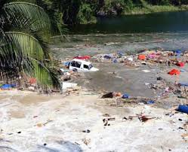
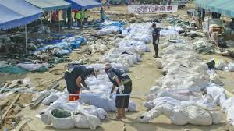
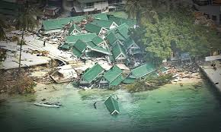
สูญหาย
หายไป
ไม่น้อยกว่า 120 วัน

Slide 18
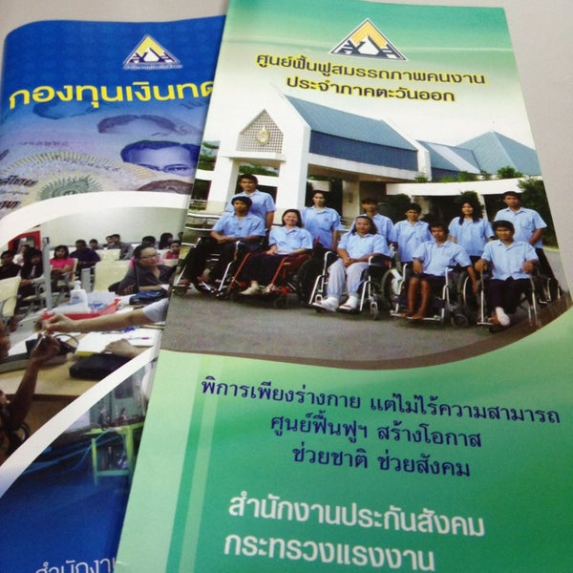
สิทธิประโยชน์ หรือ เงินทดแทน มี 4 ประเภท
1. ค่ารักษาพยาบาล
2.ค่าทดแทน มี 4 กรณี
1 หยุดงาน
2 สูญเสียอวัยวะ
3 ทุพพลภาย
4 ตาย
3. ค่าทำศพ
4. ค่าฟื้นฟูสมรรถภาพ

Slide 19
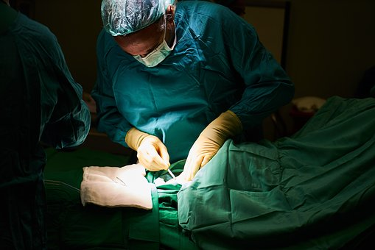
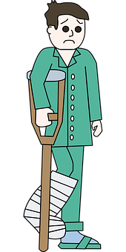
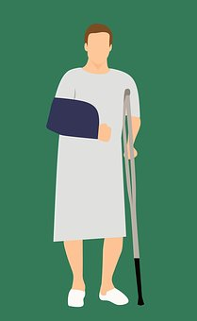
ค่ารักษาพยาบาล
จ่ายตามกฎกระทรวง
กำหนดอัตราค่ารักษาพยาบาล
ที่ให้นายจ้างจ่าย พ.ศ.๒๕๕๘

Slide 20
กฎกระทรวงฯ
1. ค่ารักษาจ่ายเท่าที่จ่ายจริง และจำเป็น ไม่เกิน 50,000 บาท
กรณีเป็นคนไข้ใน ค่าห้อง/ค่าอาหาร/ค่าบริการพยาบาล และค่าบริการทั่วไป
เท่าที่จ่ายจริง ไม่เกินวันละ 1,300 บาท
ค่ารถพยาบาลหรือค่าพาหนะ เบิกได้ 500 บาท/ครั้ง
(จากจุดเกิดเหตุ-รพ.แรก/รพ.แรก-รพ.ที่เหมาะสมกับการบาดเจ็บ/
หรือต้องไปตรวจพิเศษ)
ข้ามเขตจังหวัดบวกเพิ่มกม.ละ 6 บาท

Slide 21
กฎกระทรวงฯ (ต่อ)
2. จ่ายเพิ่มได้อีก รวมไม่เกิน 150,000 บาท
สำหรับการเจ็บป่วยมีลักษณะรุนแรง ดังนี้
(1) อวัยวะภายในหลายส่วน + ผ่าตัด
(2) กระดูกหลายแห่ง + ผ่าตัด
(3) ศีรษะ + ผ่าตัด
(4) กระดูกสันหลัง ไขสันหลัง รากประสาท
(5) ต้องผ่าตัดต่ออวัยวะที่ยุ่งยาก

Slide 22
กฎกระทรวงฯ (ต่อ)
(6) ไฟไหม้/น้ำร้อน/ความร้อน/ความเย็น/เคมี/
รังสี/ไฟฟ้า/ระเบิด สูญเสียผิวหนังลึกถึงหนังแท้
ร้อยละ 25 ของร่างกาย
(7) รุนแรงและเรื้อรัง

Slide 23
กฎกระทรวงฯ (ต่อ)
3. จ่ายเพิ่มได้อีก รวมไม่เกิน 300,000 บาท
สำหรับการเจ็บป่วยมีลักษณะ ดังนี้
(1) ข้อ 2 (1) ถึง (6) สองรายการขึ้นไป
(2) ข้อ 2 (1) ถึง (6) ใช้เครื่องช่วยหายใจ
หรือต้องพักรักษาตัวอยู่ในหอผู้ป่วยหนัก /วิกฤต/
ผู้ป่วยไฟไหม้ /น้ำร้อนลวก ตั้งแต่ 20 วันขึ้นไป

Slide 24
กฎกระทรวงฯ (ต่อ)
(3) ระบบสมอง/ไขสันหลัง ต้องรักษา 30 วันติดต่อกัน
(4) รุนแรงหรือเรื้อรัง ตาม ข้อ 2 (7)
(ก) เป็นผลให้อวัยวะสำคัญล้มเหลว
(ข) กรณีอื่นนอกจาก (ก) ให้เป็นไปตามความเห็นคกพ.

Slide 25
กฎกระทรวงฯ (ต่อ)
4. เบิกได้อีก รวมไม่เกิน 500,000 บาท
ตามความเห็นของคณะกรรมการการแพทย์(คกพ.)
5. เบิกได้อีก รวมไม่เกิน 1,000,000 บาท
ตามความเห็นของคกพ. และโดยความเห็นชอบของ คกท.
6. เบิกได้อีก รวมไม่เกิน 2,000,000 บาท
ต้องได้รับการรักษาที่ รพ.ของรัฐ
หรือ รพ.เอกชน และรักษาต่อ รพ.ของรัฐ
ตามความเห็นของ คกพ. และโดยความเห็นชอบของ คกท.

Slide 26
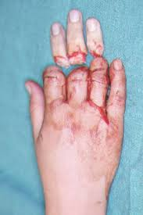
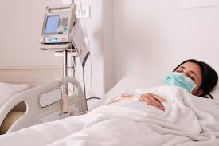
2. ค่าทดแทน มี 4 กรณี
1. กรณีหยุดงาน
2. กรณีสูญเสียอวัยวะ
จ่าย 70 % ของค่าจ้าง
รายเดือน ไม่เกิน 1 ปี
จ่าย 70 % ของค่าจ้าง
รายเดือน ไม่เกิน 10 ปี

Slide 27
2. ค่าทดแทน มี 4 กรณี (ต่อ)
3. กรณีทุพพลภาพ
4. กรณีตาย
จ่าย 70 % ของค่าจ้าง
รายเดือน ตลอดชีวิต
จ่าย 70 % ของค่าจ้าง
รายเดือน ไม่เกิน 10 ปี

Slide 28
ทายาท หรือผู้มีสิทธิ กรณีตาย
1. มารดา
2. บิดา ชอบด้วยกฎหมาย
3. สามี ภรรยา โดยชอบด้วยกฎหมาย
4. บุตรอายุต่ำกว่า 18 ปี ได้รับเงินถึงศึกษาจบปริญญาตรี
5. บุตรที่อายุ 18 ปี อยู่ระหว่างศึกษามีสิทธิรับเงินถึงศึกษาจบปริญญาตรี
6. บุตรที่อายุตั้งแต่ 18 ปี และทุพพลภาพ หรือจิตฟั่นเฟือนไม่สมประกอบ
ซึ่งอยู่ในอุปการะของลูกจ้างก่อนลูกจ้างตาย
7. บุตรของลูกจ้างซึ่งเกิดภายใน 310 วันนับตั้งแต่วันที่ลูกจ้างตาย
8. ผู้อยู่ในความอุปการะซึ่งต้องเดือดร้อน เพราะขาดความอุปการะ
ของลูกจ้าง (แต่ต้องไม่มีผู้มีสิทธิข้างต้น)

Slide 29
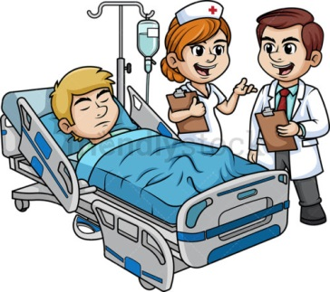
ต.ย. กรณีหยุดงาน ใบแพทย์ให้หยุดงาน 5 วัน ลูกจ้างหยุดจริง 7 วัน จะได้รับเงิน 5 วัน เงินเดือน 15,000 บาท 15,000 x 70 % = 10,500 10,500 ÷ 30 = 350 350 x 5 = 1,750 บาท

Slide 30
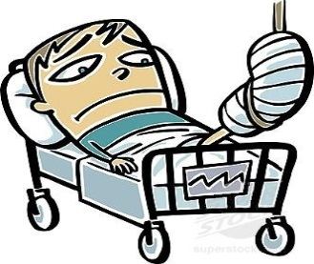
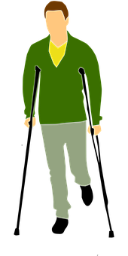
ต.ย. กรณีสูญเสียอวัยวะ “นิ้วหัวแม่มือซ้ายขาดโคนนิ้ว” (22% ของร่างกาย) ลูกจ้างเงินเดือน 25,000 บาท จะได้รับเงินทดแทน 44 เดือน เป็นเงิน... 20,000 x 70 % = 14,000 14,000 x 44 = 616,000 บาท

Slide 31
ต.ย. กรณีทุพพลภาพ เงินเดือน 20,000 บาท 20,000 x 70 % = 14,000 บาท/เดือน 14,000 x 12 x 15 = 2,520,000 บาท ได้รับเงินทดแทนอย่างน้อย 2,520,000 บาท

Slide 32
ต.ย. กรณีตาย ทายาทจะได้รับเงินทดแทน ... เงินเดือน 30,000 บาท 20,000 x 70 % = 14,000 14,000 x12 X 10 = 1,680,000 บาท

Slide 33
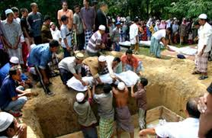
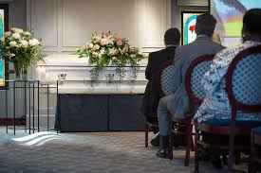
3. ค่าทำศพ
จ่ายตามกฎกระทรวง
ปัจจุบัน 40,000 บาท
ผู้จัดการศพ
ทายาท
นายจ้าง

Slide 34
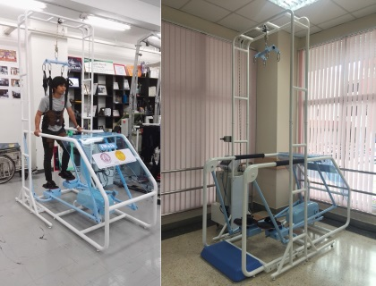
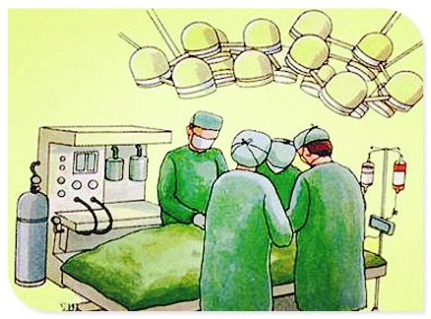
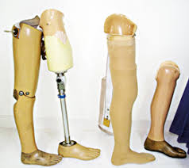
4. ค่าฟื้นฟูสมรรถภาพ
1. ด้านอาชีพ
ไม่เกิน
24,000 บาท
2. ด้านการแพทย์
ไม่เกิน
24,000 บาท
3 .ค่าใช้จ่าย
ในการผ่าตัด
ไม่เกิน 40,000 บาท
4. ค่าวัสดุอุปกรณ์
ไม่เกิน
160,000 บาท

Slide 35
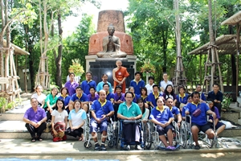
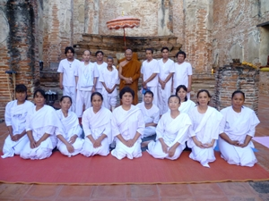
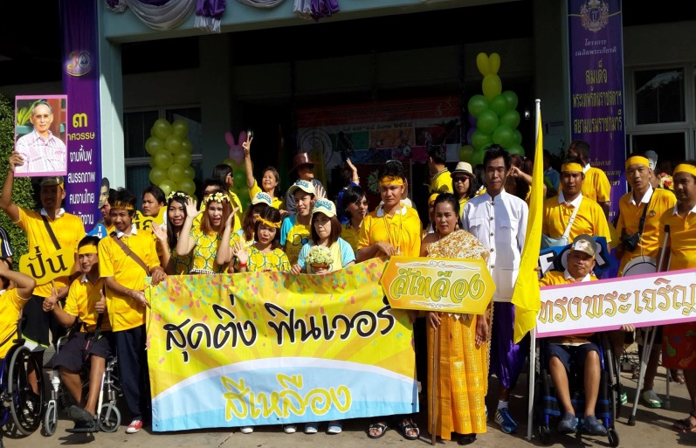
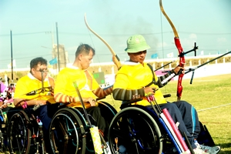
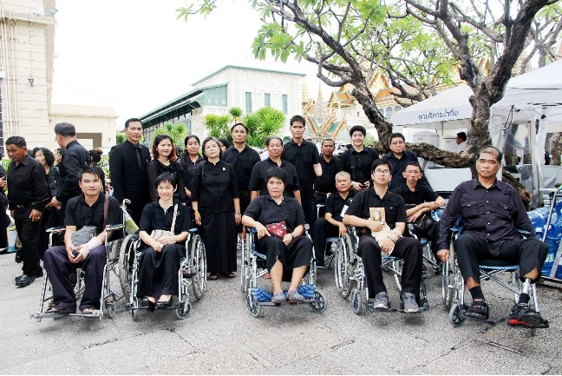
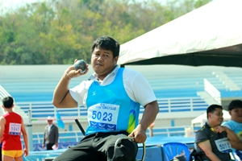
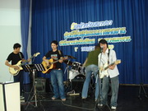
ศูนย์ฟื้นฟูสมรรถภาพคนงานภาค 1
สำนักงานประกันสังคม กระทรวงแรงงาน
97 หมู่ 3 ถนนรังสิต-ปทุมธานี ต.บางพูน อ.เมือง จ.ปทุมธานี 12000
โทร. 02-5670847-9, 02-5670777-8 โทรสาร. 02-5670847-9 ต่อ 100

Slide 37
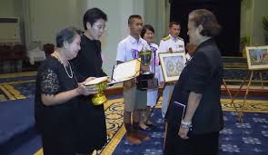
มูลนิธิคุณากร
ให้การสนับสนุนด้านต่าง ๆ ดังนี้
1. ค่ารักษา
2. ทุนประกอบอาชีพ
3. เงินสงเคราะห์รายเดือน
4. ค่าอวัยวะเทียม
5. ส่งเสริมกิจกรรมในการฟื้นฟูฯ

Slide 38
ข้อยกเว้น ที่ไม่จ่ายค่าทดแทน
1. ลูกจ้างเสพของมึนเมา
หรือเสพสิ่งเสพติด
2. ลูกจ้างจงใจ หรือยอมให้ผู้อื่น
ทำให้ตนเองประสบอันตราย

Slide 39
การอุทธรณ์
นายจ้าง ลูกจ้าง หรือผู้มีสิทธิ ไม่พอใจคำสั่งประโยชน์ทดแทน ยื่นอุทธรณ์ภายใน 30 วันนับแต่วันที่ได้รับแจ้ง
หากไม่พอใจผลการอุทธรณ์ ยื่นฟ้องศาลแรงงาน ภายใน 30 วันนับแต่วันที่ได้รับแจ้ง

Slide 40
โครงการศูนย์โรคจากการทำงาน
1. ตรวจสุขภาพ แรกเข้า ระหว่าง และหลังออกจากงาน
2. ตรวจวินิจฉัย รักษา ฟื้นฟู
ติดต่อที่รพ.ที่เข้าโครงการฯ มีทั่วประเทศ
กรุงเทพ- รามาฯ นพรัตนฯ
นนทบุรี - พระนั่งเกล้าฯ
ให้บริการ
วิธีเข้ารักษา
ไม่เสียค่าใช้จ่าย

Slide 43
เมื่อลูกจ้างประสบอันตรายฯ ต้องทำอย่างไร
1. ดูสาเหตุ ถ้าเนื่องจากการทำงาน
2. ให้แจ้งนายจ้างทันที
3. นายจ้างต้องส่งตัวลูกจ้างเข้ารับการรักษาทันที
มี 2 วิธี ดังนี้
1. สำรองจ่ายค่ารักษา
2. โรงพยาบาลในความตกลงกับกองทุนเงินทดแทน
โดยนายจ้างส่งแบบส่งตัว (แบบ กท.44) ให้ รพ.

Slide 44
เมื่อลูกจ้างประสบอันตรายฯ ต้องทำอย่างไร (ต่อ)
4. นายจ้างแจ้งการประสบอันตราย (แบบ กท.16)
ภายใน 15 วัน พร้อมเอกสาร
5. ลูกจ้าง ผู้มีสิทธิ แจ้งการประสบอันตราย
(แบบ กท.16) ภายใน 180 วัน พร้อมเอกสาร
หากเป็นโรคที่มีการเจ็บป่วยเกิดขึ้นภายหลังการสิ้นสภาพ การเป็นลูกจ้าง ให้ยื่นแบบ กท.16 ได้ภายใน 2 ปีนับแต่วันที่ทราบ การเจ็บป่วย

Slide 45
เอกสารประกอบ มีดังนี้
1. แบบแจ้งการประสบอันตรายฯ (กท.16)
2. ใบรับรองแพทย์ ต้นฉบับ
3. ใบลงเวลามาปฏิบัติงานในวันประสบอันตราย
4. ใบเสร็จรับเงิน ต้นฉบับ (ถ้ามี)
5. สำเนา แบบ กท. 44 (ถ้ามี)
6. ถ้า อุบัติเหตุจราจร แนบบันทึกประจำวันตำรวจ
7. ประสบอันตรายนอกสถานที่ทำงาน แนบหนังสือมอบหมายให้ไปทำงาน
หรือเอกสารที่เกี่ยวข้อง เช่น ใบส่งสินค้า แผนที่จุดเกิดเหตุ ทะเบียนรถ
8. กรณีตาย เอกสารเกี่ยวกับทายาท เอกสารจัดการศพ ใบมรณะบัตร ฯลฯ
9. กรณีสูญเสียอวัยวะสิ้นสุดการรักษาให้ติดต่อเจ้าหน้าที่เพื่อประเมินความสูญเสีย

Slide 46
การประสบอันตรายหรือเจ็บป่วยอย่างอื่นซึ่งรุนแรงหรือเรื้อรัง
1. รุนแรง หมายถึง
1) ผ่าตัดมากกว่าหนึ่งตำแหน่ง หรือมากกว่าหนึ่งครั้ง
2) รักษาตัวหอผู้ป่วยหนักใช้เครื่องช่วยหายใจไม่น้อยกว่า 5 วัน
3) รักษาตัวหอผู้ป่วยหนักไม่ใช้เครื่องช่วยหายใจไม่น้อยกว่า 10 วัน
4) ผ่าตัดเกิดภาวะแทรกซ้อน ต้องผ่าตัดหรือรักษาทางยาต่อเนื่องไม่น้อยกว่า 20 วัน
5) เจ็บป่วยส่วนหลังของดวงตา ต้องผ่าตัด
6) บาดแผลระดับ 3 จากไฟไหม้ น้ำร้อนลวก ความร้อน ความเย็น สารเคมี รังสีไฟฟ้า หรือระเบิด ซึ่งเกิดต่ออวัยวะที่ใบหน้า/มือหรือเท้าต้องทำศัลยกรรม /ฝีเย็บหรืออวัยวะเพศ /บาดแผลที่ต้องดมยาสลบเพื่อทำแผลมากกว่า 3 ครั้ง /บาดแผลเกิน 10 % ของพื้นที่ผิวร่างกาย
7) เจ็บป่วยที่มีวิธีการรักษายุ่งยากสลับซับซ้อน ตามความเห็นคกพ.

Slide 47
การประสบอันตรายหรือเจ็บป่วยอย่างอื่นซึ่งรุนแรงหรือเรื้อรัง
1. เรื้อรัง หมายถึง
1) ใช้เวลารักษาตัวมากกว่า 180 วัน
2) มีข้อบ่งชี้ให้นอนรักษาในรพ. มากกว่า 30 วัน
3) ระยะเวลารักษานอกเหนือจากข้อ 1 และ ข้อ 2 ให้เป็นความเห็นคกพ.

Slide 48
ติดต่อสอบถาม
1506
สายด่วน ประกันสังคม
www. sso.go.th

